Slide 1
Национальная политика Челябинской области в условиях постпандемийного общества
Стратегическая сессия
Общественной палаты Челябинской области
29.05.2020, 14.00

Slide 2
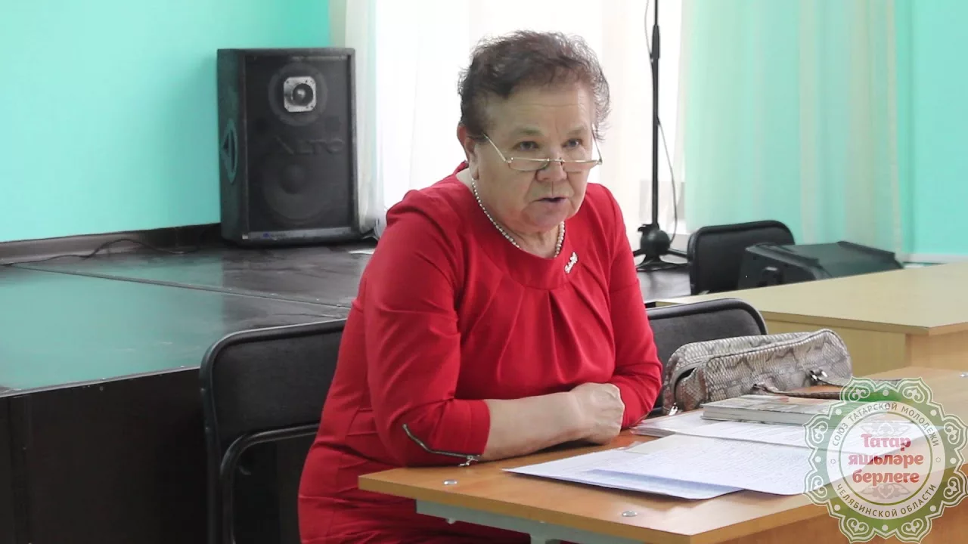
Луиза Махмутовна Алмаева, член Общественной палаты Челябинской области, член Исполкома Конгресса татар Челябинской области
«Пандемия разобщает людей. Онлайн-формат не способствует сближению. Но ценности народа и суть национальной политики не поменяются. Национальные мероприятия остаются, но меняют форму. Проблемой остается отсутствие ФЗ о родных языках.»

Slide 3
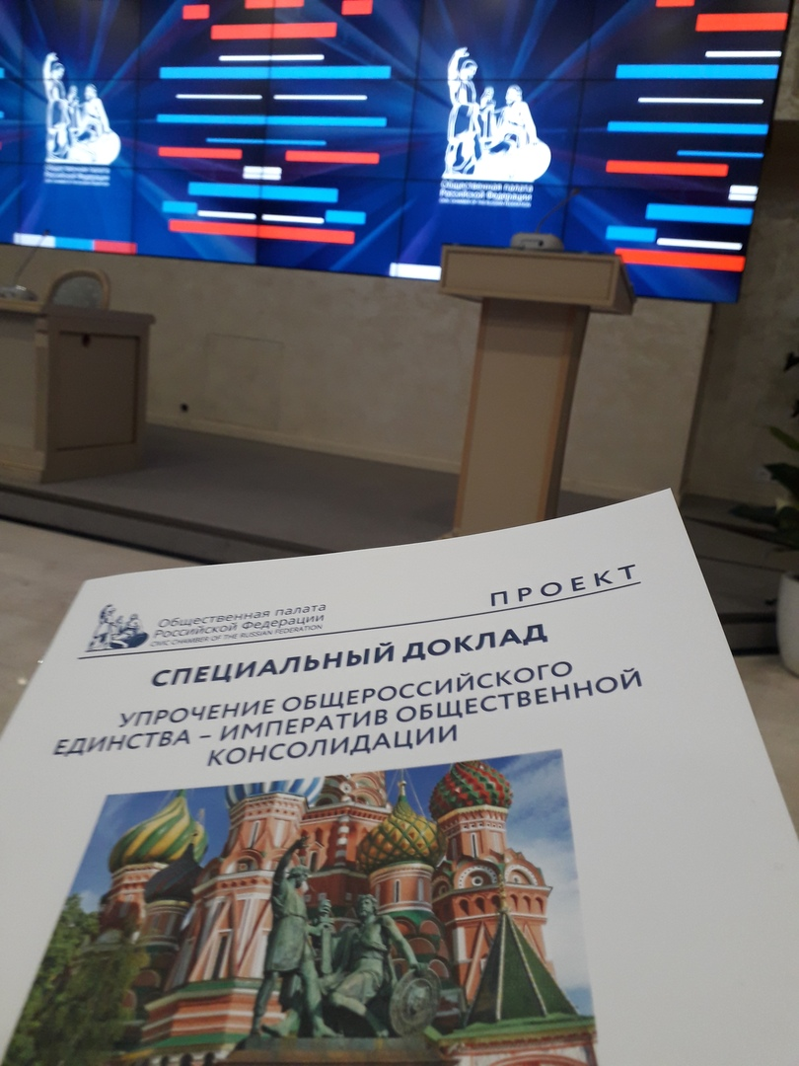
В 2019 Общественной палате Российской Федерации состоялся форум «Общероссийское единство. Что нас объединяет», на котором был представлен доклад «Упрочение общероссийского единства — императив общественной консолидации».

Slide 4
Базовые положения проекта Декларации общероссийского единства, или что нас объединяет:
- Патриотизм
- Социальная справедливость
- Свобода, защита прав и свобод человека и гражданина;
- Формирование гражданина и патриота;
- Гражданское общество - ответственность за упрочение нравственно-этических норм общероссийского единства;
- Понимающее государство;
- Религиозные и этнические сообщества.
- Справедливый закон;

Slide 5
Ранжирование ценностных ориентиров общества, сформулированных в Декларации "Общероссийское единство, или что нас объединяет" Общественной палаты Российской Федерации в 2019 г., по степени значимости
(5 - наиболее значимо, 1 - наименее значимо).

Slide 7
